Slide 1
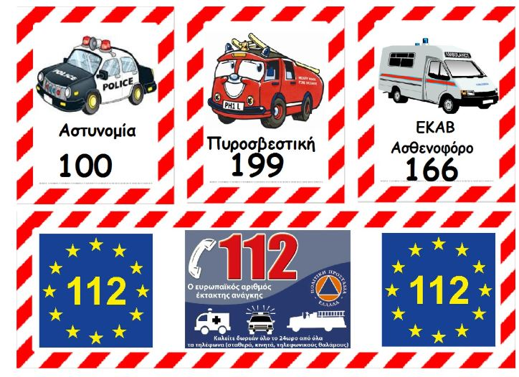
ΤΗΛΕΦΩΝΑ ΑΜΕΣΗΣ ΑΝΑΓΚΗΣ
ΜΑΡΙΑ ΘΕΟΔΩΡΟΠΟΥΛΟΥ

Slide 2
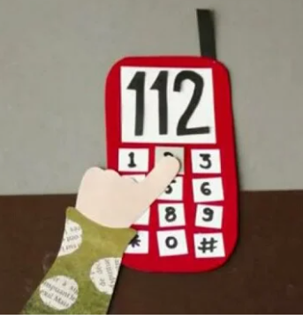
Κάλεσε για Βοήθεια!
Αν γίνει κάποιο ατύχημα ή κάποιος δεν αισθάνεται καλά, πρέπει να καλέσουμε αμέσως για βοήθεια! Οι άνθρωποι που δουλεύουν στην αστυνομία, την πυροσβεστική ή το ασθενοφόρο έρχονται γρήγορα για να βοηθήσουν.
Αυτός που είναι πρώτος στο σημείο, πρέπει να:
Μείνει ήρεμος
Καλέσει τον σωστό αριθμό έκτακτης ανάγκης
Πει πού βρίσκεται και τι έχει συμβεί
Έτσι, η βοήθεια θα έρθει γρήγορα και σωστά!

Slide 3
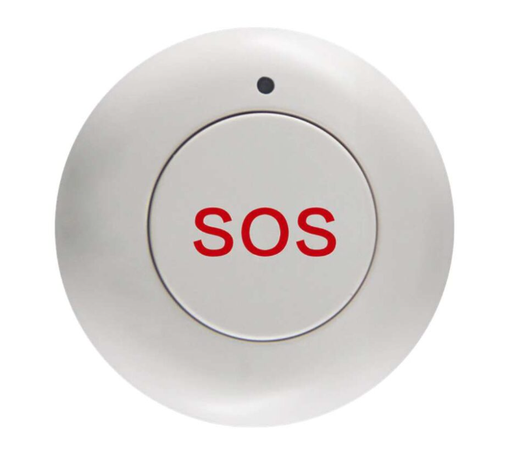
☎️ Τι λέμε όταν καλούμε για βοήθεια;
Όταν πάρουμε τηλέφωνο σε έναν αριθμό έκτακτης ανάγκης (100, 166, 199, 112), το άτομο που απαντά είναι εκπαιδευμένο για να μας βοηθήσει. Όμως, πρέπει να του δώσουμε τις σωστές πληροφορίες!
Πρέπει να πούμε:
  Το όνομά μας.
  Πού ακριβώς βρισκόμαστε.
  Τι έχει συμβεί (π.χ. φωτιά, ατύχημα, κάποιος δεν αισθάνεται καλά).
  Πόσα άτομα έχουν χτυπήσει ή χρειάζονται βοήθεια.
  Πότε έγινε το περιστατικό.
  Το νούμερο τηλεφώνου από το οποίο καλούμε.
  Άλλες χρήσιμες λεπτομέρειες (αν υπάρχουν).
Να θυμάσαι:
  Μιλάμε ήρεμα, καθαρά και δυνατά.
  Δεν κλείνουμε πρώτοι το τηλέφωνο!
  Περιμένουμε να μας το πει αυτός που απάντησε.
Έτσι βοηθάμε τους διασώστες να έρθουν γρήγορα και σωστά!

Slide 4


Έκτακτοι Αριθμοί στην Ελλάδα
100 – Αστυνομία
  Τι είναι: Ο αριθμός έκτακτης ανάγκης για την Αστυνομία.
  Πότε καλούμε: Όταν υπάρχει κίνδυνος, όπως κλοπή, επίθεση ή όταν δούμε κάτι ύποπτο.
  Τι λέμε: Πού βρισκόμαστε, τι συμβαίνει και ποιος κινδυνεύει.
199 – Πυροσβεστική
  Τι είναι: Ο αριθμός για την Πυροσβεστική Υπηρεσία.
  Πότε καλούμε: Σε περίπτωση φωτιάς, εγκλωβισμού ή άλλων επικίνδυνων καταστάσεων.
  Τι λέμε: Πού είναι η φωτιά, αν υπάρχουν άνθρωποι σε κίνδυνο και πόσο μεγάλη είναι.

Slide 5


166 – ΕΚΑΒ (Ασθενοφόρο)
Τι είναι: Ο αριθμός για το Εθνικό Κέντρο Άμεσης Βοήθειας.
Πότε καλούμε: Όταν κάποιος είναι άρρωστος ή τραυματισμένος και χρειάζεται άμεση ιατρική βοήθεια.
Τι λέμε: Τι συνέβη, πού βρισκόμαστε και την κατάσταση του ατόμου.
112 – Ευρωπαϊκός Αριθμός Έκτακτης Ανάγκης
Τι είναι: Ο πανευρωπαϊκός αριθμός έκτακτης ανάγκης.
Πότε καλούμε: Σε οποιαδήποτε επείγουσα κατάσταση, ειδικά όταν δεν γνωρίζουμε ποιον αριθμό να καλέσουμε.
Τι λέμε: Τι συμβαίνει, πού βρισκόμαστε και αν υπάρχουν τραυματίες.

Slide 6
⚠️ ΠροσοχΗ! Δεν κΑνουμε φΑρσες!
Ποτέ μην καλούμε τους αριθμούς έκτακτης ανάγκης για πλάκα ή χωρίς λόγο. Αυτό είναι πολύ σοβαρό και απαγορεύεται από το νόμο.
Όταν εσύ γελάς, κάποιος άλλος μπορεί να κινδυνεύει και να μην μπορεί να βρει βοήθεια.
Όλες οι κλήσεις καταγράφονται, και αν κάνεις φάρσα μπορεί να έχεις πρόβλημα με την αστυνομία.

Slide 7
📞 ΠολλοΙ Ανθρωποι μπορεΙ να καλΕσουν για το Ιδιο περιστατικΟ
Αν έχεις δει κάτι, πες μόνο χρήσιμες πληροφορίες.
Όταν τελειώσεις, ο τηλεφωνητής μπορεί να κλείσει την κλήση γρήγορα για να βοηθήσει και τους άλλους που περιμένουν.
Έτσι δεν μπλοκάρονται οι γραμμές και η επόμενη κλήση θα απαντηθεί αμέσως!

Slide 8
📝 Κράτησέ το κοντά σου!
Είναι πολύ σημαντικό να ξέρουμε πού να καλέσουμε όταν υπάρχει ανάγκη!
Γράψε σε ένα χαρτί όλους τους αριθμούς έκτακτης ανάγκης:
  100 (Αστυνομία)
  199 (Πυροσβεστική)
  166 (Ασθενοφόρο / ΕΚΑΒ)
  112 (Ευρωπαϊκός αριθμός έκτακτης ανάγκης)
Και βάλε το χαρτί δίπλα στο τηλέφωνο του σπιτιού σου, για να το βρεις εύκολα όταν το χρειαστείς!

Slide 9
ΕΥΧΑΡΙΣΤΩ ΓΙΑ ΤΗΝ ΠΡΟΣΟΧΗ ΣΑΣ!!!!

